Slide 1
ثمانية عشر:النظريه الكينزيه في سعر الفائده او التفضيل النقدي
-الفرق بين كينز والكلاسيك في سعر الفائده والنقود والاسعار
-الطلب على النقود لغرض المعاملات

Slide 2
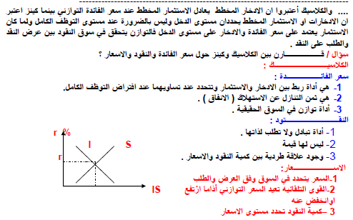

Slide 3
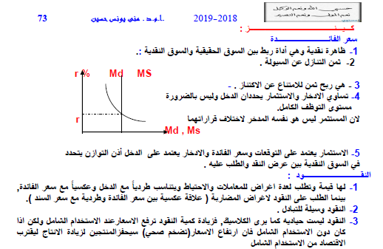

Slide 4
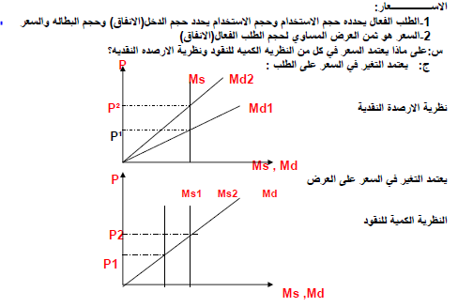

Slide 5
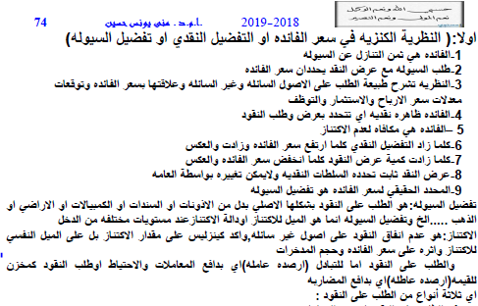

Slide 6
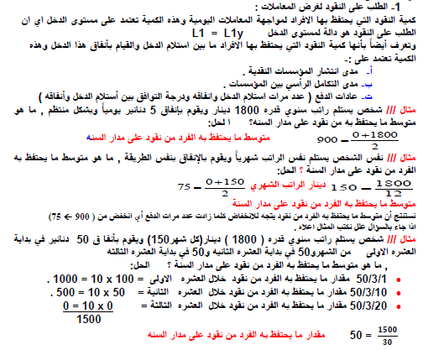

Slide 7
